Slide 1

Arreglos de tamaño dinámico
INGENIERÍA DE SISTEMAS Y COMPUTACIÓN

Slide 2
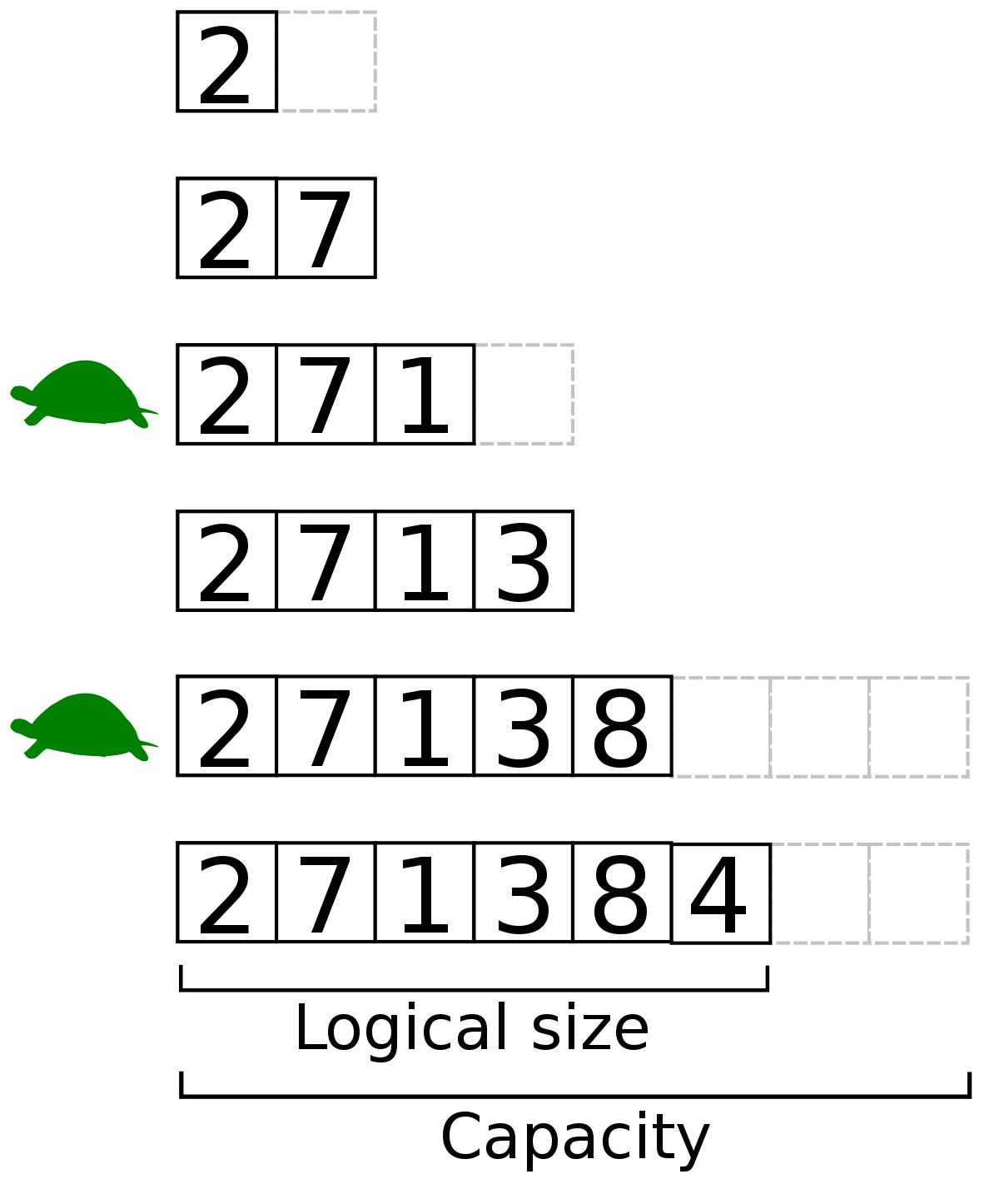
Arreglos de tamaño dinámico
INGENIERÍA DE SISTEMAS Y COMPUTACIÓN
Clase ArrayList en Java
En Java, así como en otros lenguajes, existen arreglos de tamaño variable o dinámico. Es posible modificar su longitud dependiendo de los requisitos necesarios.
Las estructuras de datos más conocidas son listas (ArrayList en Java), colas, pilas y arrays asociativos.
Nuevos términos: size (tamaño o longitud) y capacity (capacidad).

Slide 3
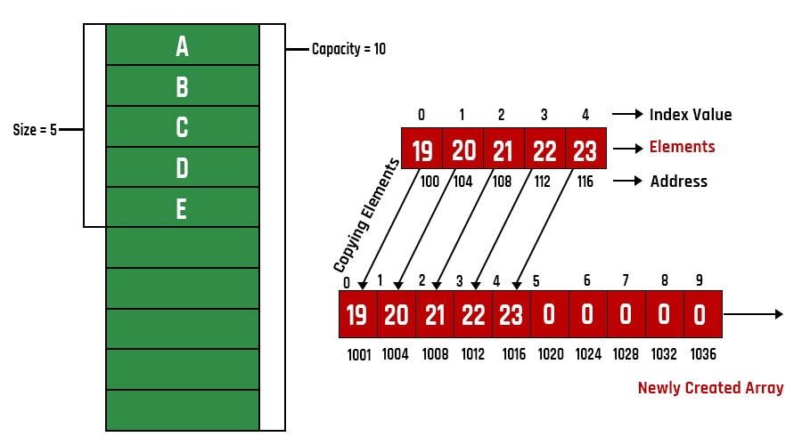
Arreglos de tamaño dinámico
INGENIERÍA DE SISTEMAS Y COMPUTACIÓN
Funcionamiento arrays dinámicos
La capacidad predeterminada de los arreglos dinámicos en Java es 10 . Eso significa que internamente se crea un arreglo dinámico con una capacidad interna de 10 . Cada vez que un usuario inserta un elemento, su tamaño/longitud aumenta.
Cuando el tamaño llega a ser igual a su capacidad, se crea un nuevo arreglo con el doble de capacidad y los elementos anteriores se almacenan dentro del nuevo arreglo creado internamente.

Slide 4
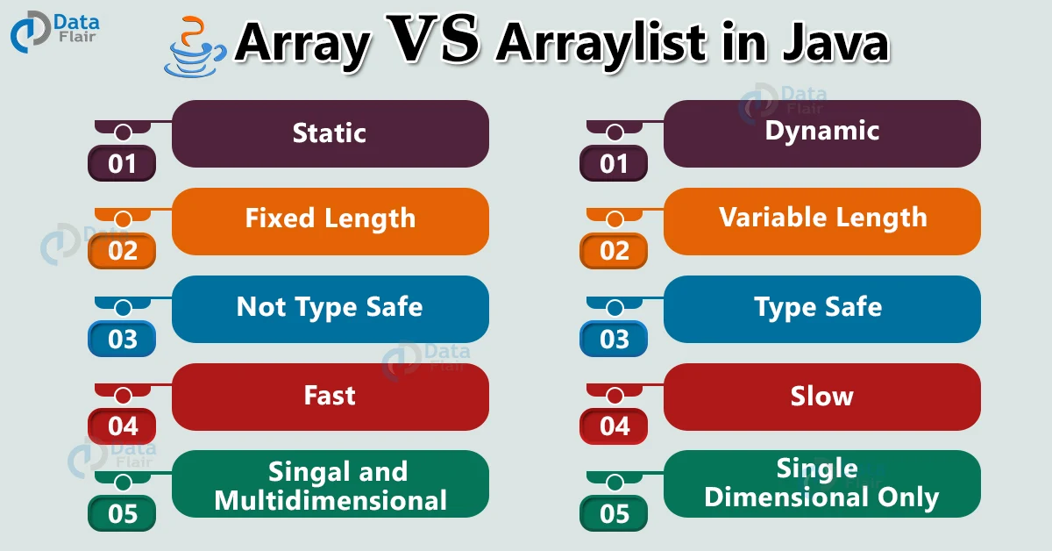
Arreglos de tamaño dinámico
INGENIERÍA DE SISTEMAS Y COMPUTACIÓN
Array vs ArrayList
https://data-flair.training/blogs/array-vs-arraylist-java/

Slide 5
Arreglos de tamaño dinámico
INGENIERÍA DE SISTEMAS Y COMPUTACIÓN
Tipos de Wrapper
Sintaxis de un Arraylist
Para usar arrays dinámicos es necesario importar la clase ArrayList del paquete java.util
ArrayList<tipo de dato Wrapper> <nombre del arreglo> = new ArrayList<>();

Slide 6
Arreglos de tamaño dinámico
INGENIERÍA DE SISTEMAS Y COMPUTACIÓN
Tipos de Wrapper
Sintaxis de un Arraylist
Para usar arrays dinámicos es necesario importar la clase ArrayList del paquete java.util
ArrayList<tipo de dato Wrapper> <nombre del arreglo> = new ArrayList<>();
ArrayList<Integer> numerosEnteros = new ArrayList<>();
numerosEnteros.add(1);
numerosEnteros.add(2);
numerosEnteros.add(3);

Slide 7
Arreglos de tamaño dinámico
INGENIERÍA DE SISTEMAS Y COMPUTACIÓN
Tipos de Wrapper
Sintaxis de un Arraylist
Para usar arrays dinámicos es necesario importar la clase ArrayList del paquete java.util
ArrayList<tipo de dato Wrapper> <nombre del arreglo> = new ArrayList<>();
ArrayList<String> nombres = new ArrayList<>();
nombres.add(“Juan Lopez”);
nombres.add(“Maria Fuentes”);
nombres.add(“Reinel Tabares”);

Slide 8
Arreglos de tamaño dinámico
INGENIERÍA DE SISTEMAS Y COMPUTACIÓN
Métodos de un ArrayList
Nombre | Sintaxis | Explicación
Agregar | nombres.add(<dato>); | Agrega un nuevo elemento
Acceder | nombres.get(<indice>); | Accede y retorna un elemento existente mediante su índice
Modificar | nombres.set(<indice>, <nuevo dato>); | Modifica un elemento existente. Es necesario pasar el índice y el nuevo elemento
Remover | nombres.remove(<indice>); | Elimina un elemento existente mediante su indice
Limpiar | nombres.clear(); | Elimina todos los elementos
Tamaño | nombres.size(); | Retorna el tamaño del ArrayList

Slide 9
Arreglos de tamaño dinámico
INGENIERÍA DE SISTEMAS Y COMPUTACIÓN
Arreglos dinámicos en Python
En Python, una lista se define utilizando corchetes [ ] y separando los elementos con comas. Tiene comportamientos similares a un arreglo.
numeros = [10, 3, -3, 45, 81, 6]
nombres = [“Juan Soler”, “Maria Fuentes”, “Reinel Tabares”]
booleanos = [True, False, False, False]
lista_combinada = [10.5, True, “Juan Perez”, 4, [“a”, “b”]]

Slide 10
Arreglos de tamaño dinámico
INGENIERÍA DE SISTEMAS Y COMPUTACIÓN
Arreglos dinámicos en Python
En Python, una lista se define utilizando corchetes [ ] y separando los elementos con comas.
lista_combinada = [10.5, True, “Juan Perez”, 4, [“a”, “b”]]
Punto flotante
Booleano
String
Entero
Lista
Python permite almacenar diferentes tipos de datos en un lista, a diferencia de un ArrayList en Java, que solo permite almacenar datos de un solo tipo.

Slide 11
Arreglos de tamaño dinámico
INGENIERÍA DE SISTEMAS Y COMPUTACIÓN
# Crear arreglo/lista y asignar valores
numeros = [10, 3, -3, 45, 81, 6]
# Acceder a los datos/elementos
numeros[0] # 10
numeros[4] # 81
numeros[-1] # 6
# Agregar dato/elemento
numeros.append(99)
Tamaño / longitud = 6
Se accede a los elementos usando corchetes y su índice
Al igual que los ArrayList, tienen su método para agregar nuevos elementos

Slide 12
Arreglos de tamaño dinámico
INGENIERÍA DE SISTEMAS Y COMPUTACIÓN
Métodos de una lista de Python
Nombre | Sintaxis | Explicación
Agregar | list.append(<dato>); | Agrega un nuevo elemento
Indice | list.index(<dato existente>) | Retorna el índice del primer elemento coincidente
Remover | list.remove(<dato existente>); | Quita el primer elemento coincidente de la lista
Remover | list.pop(<indice>); | Quita el elemento en la posición dada de la lista y lo retorna
Limpiar | list.clear(); | Elimina todos los elementos
Contar | list.count(<dato existente>); | Retorna el número de veces que aparece el elemento

Slide 13
Arreglos de tamaño dinámico
INGENIERÍA DE SISTEMAS Y COMPUTACIÓN
Java tiene una implementación similar a las listas de Python, es decir, una lista que contiene datos de diferentes tipos.
Es necesario utilizar las clases List y ArrayList del paquete java.util
List<Object> <nombre del arreglo> = new ArrayList<>();

Slide 14

Arreglos de tamaño dinámico
INGENIERÍA DE SISTEMAS Y COMPUTACIÓN
Java tiene una implementación similar a las listas de Python, es decir, una lista que contiene datos de diferentes tipos.
Es necesario utilizar las clases List y ArrayList del paquete java.util
ArrayList es un contenedor que contiene una implementación de la colección List. List es una interfaz genérica que representa una colección ordenada de elementos que pueden repetirse.
List<Object> <nombre del arreglo> = new ArrayList<>();
List<String> listaCombinada = new ArrayList<>();
listaCombinada.add(7);
listaCombinada.add(“Maria Fuentes”);
listaCombinada.add(65.344);
listaCombinada.add(true);

Slide 15

Ahora te toca a tí
INGENIERÍA DE SISTEMAS Y COMPUTACIÓN

Slide 16
Ahora te toca a tí
INGENIERÍA DE SISTEMAS Y COMPUTACIÓN

Slide 17
Ahora te toca a tí
INGENIERÍA DE SISTEMAS Y COMPUTACIÓN

Slide 18
Ahora te toca a tí
INGENIERÍA DE SISTEMAS Y COMPUTACIÓN

Slide 19
Ahora te toca a tí
INGENIERÍA DE SISTEMAS Y COMPUTACIÓN

Slide 20

Ahora te toca a tí
INGENIERÍA DE SISTEMAS Y COMPUTACIÓN

Slide 21

Ahora te toca a tí
INGENIERÍA DE SISTEMAS Y COMPUTACIÓN
Ahora te toca a tí
Escribir un programa que reciba una lista de números enteros y calcule la suma de todos los elementos de la lista.
Escribir un programa que reciba una lista de palabras y devuelva una lista con todas las palabras en mayúsculas.

Slide 22
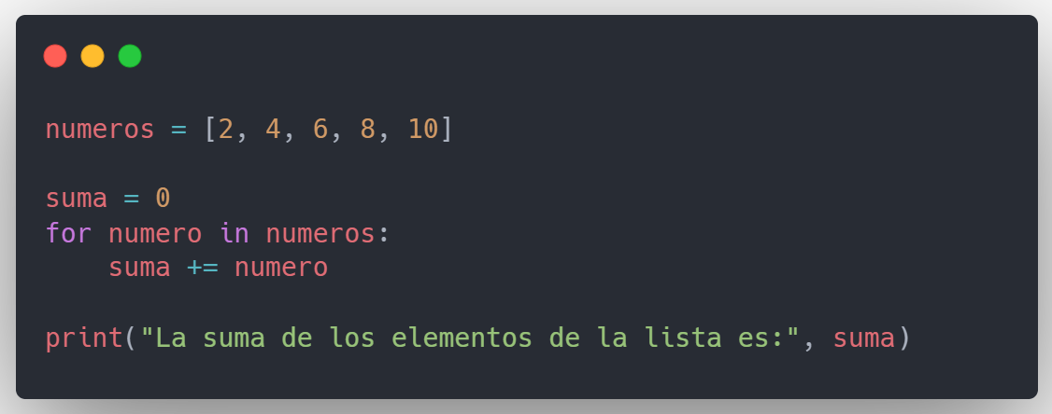
Ahora te toca a tí
INGENIERÍA DE SISTEMAS Y COMPUTACIÓN
Respuesta ejercicio 1
En este ejemplo, se define una lista de números enteros llamada números. Luego, se inicializa una variable suma en cero.
Se utiliza un ciclo for para recorrer cada elemento de la lista numeros. Dentro del ciclo, se va sumando cada elemento a la variable suma.

Slide 23
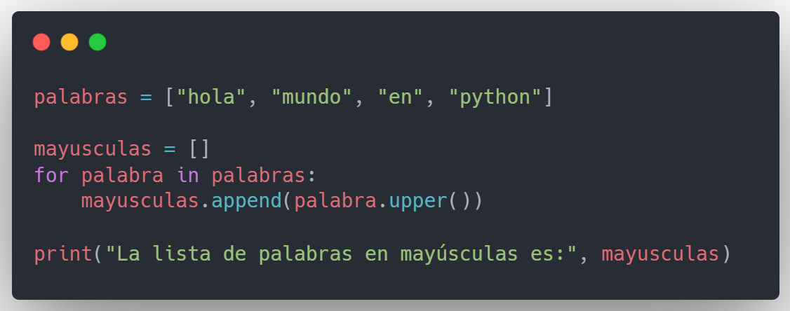
Ahora te toca a tí
INGENIERÍA DE SISTEMAS Y COMPUTACIÓN
Respuesta ejercicio 2
En este ejemplo, se define una lista de palabras llamada palabras. Luego, se inicializa una lista vacía llamada mayusculas.
Se utiliza un ciclo for para recorrer cada elemento de la lista palabras. Dentro del ciclo, se utiliza el método upper() para convertir cada palabra a mayúsculas y se agrega la palabra en mayúsculas a la lista mayusculas utilizando el método append().

Slide 24
INGENIERÍA DE SISTEMAS Y COMPUTACIÓN
Referencias
https://www.w3schools.com/java/java_arrays.asp
https://docs.oracle.com/javase/specs/jls/se7/html/jls-10.html
https://docs.oracle.com/javase/tutorial/java/nutsandbolts/arrays.html
https://www.manualweb.net/java/arrays-java/
https://webs.um.es/ldaniel/iscyp17-18/17-arraysDeEstructurasDatos.html
https://www.scaler.com/topics/java/array-in-java/
https://www.w3schools.com/java/java_arraylist.asp
https://www.w3schools.com/java/java_arrays_multi.asp
https://personales.unican.es/corcuerp/java/Slides/Arrays.pdf
https://docs.python.org/es/3/tutorial/datastructures.html#
https://www.scaler.com/topics/dynamic-array-in-java/
https://www.freecodecamp.org/espanol/news/metodos-de-lista-de-java/
https://es.stackoverflow.com/questions/171467/list-o-arraylist-en-java
https://blog.codmind.com/listas-en-java/

